Slide 1
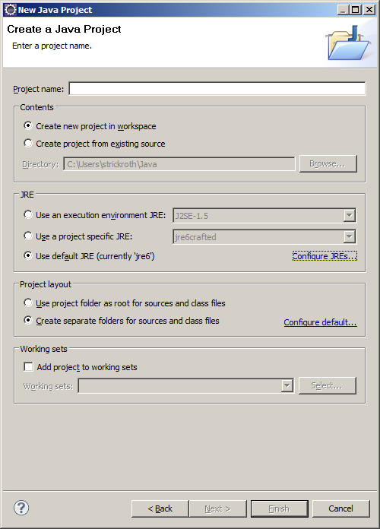
- Nur Beim ersten Mal
- Danach kann jre6craftet gewählt werden

Slide 2
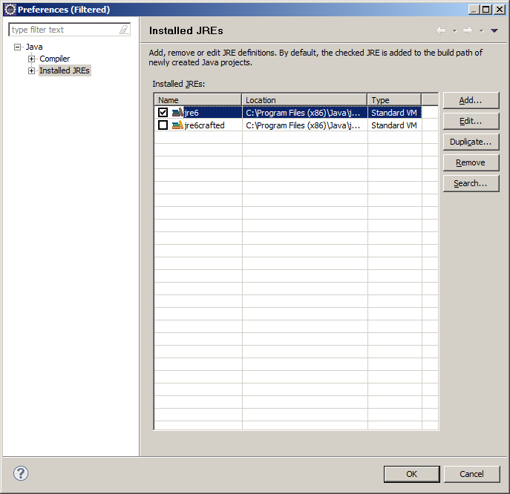
1
2

Slide 3
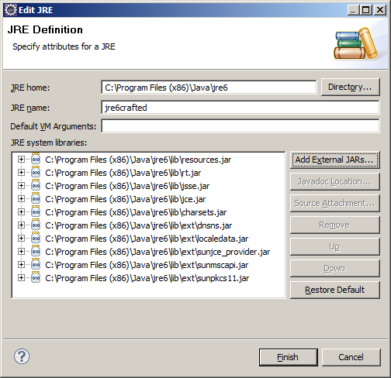
craftedjoptionpane.jar auswählen

Slide 4
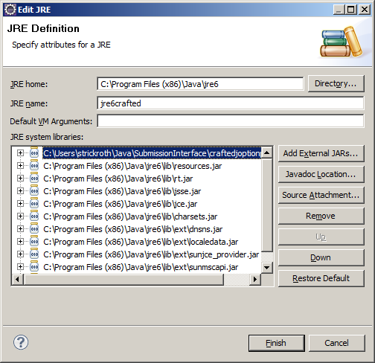
Nach oben schieben

Slide 5
